Slide 1
M2M Rechtsfragen zu Handlungs- und Haftungssubjekten
Münchner Kreis
6. Mai 2013
München
Dr. Alexander Duisberg

Slide 2
Übersicht
M2M – Was ist das?
Handlungssubjekte
M2M Szenarien
Haftung – die Grundsätze
Haftung – Spezialfragen
Datenschutz
Fazit

Slide 3
M2M – Was ist das?

Slide 4
Machine-to-Machine Communication
Internet der Dinge – Industrie 4.0
Automatisierter Informationsaustausch zwischen technischen Systemen wie Maschinen, Fahrzeugen oder auch Containern untereinander oder mit einer zentralen Stelle.
Intelligente Netzwerk, das fast zwangsläufig beliebig komplex werden kann.

Slide 5
Handlungssubjekte

Slide 6
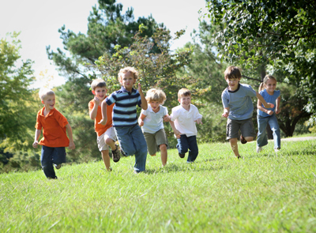
Handlungssubjekte (1)
Die natürliche Person
"Die Würde des Menschen ist unantastbar. Sie zu achten und zu schützen ist Verpflichtung aller staatlichen Gewalt." (Artikel 1 Grundgesetz)
"Jeder hat das Recht auf die freie Entfaltung seiner Persönlichkeit, soweit er nicht die Rechte anderer verletzt…" (Artikel 2 Grundgesetz)
"Die Rechtsfähigkeit des Menschen beginnt mit der Vollendung der Geburt." (§ 1 BGB)

Slide 7
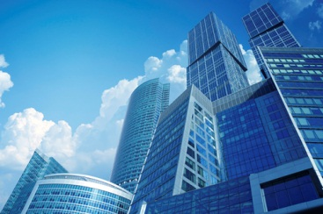
Handlungssubjekte (2)
Juristische Personen
Vereine, Stiftungen
Personen- und Kapitalgesellschaften
Juristische Personen des öffentlichen Rechts (Körperschaften, Stiftungen, Anstalten)
Personengemeinschaften mit (quasi-) Rechtsfähigkeit
Gesellschaft bürgerlichen Rechts (Zweckgemeinschaft)
Offene Handelsgesellschaft

Slide 8
Handlungssubjekte (3)
Zurechnungsgrundsätze
Zurechnung nach juristischer Verantwortung und Kausalzusammenhängen
Rechtsgeschäft ⇨ Willenserklärung ⇨ Vertrag
Unerlaubte Handlung ⇨ Haftung nach Handlungs- und Erfolgsunrecht

Slide 9
Handlungssubjekte (4)
Technische Hilfsmittel und Rechtsgeschäfte
Was ist mit intelligenten technischen Hilfsmitteln?
Softwareagent – der neue Vertretungsberechtigte?
⇨ Erweiterung um technische Entitäten?

Slide 10
M2M – Wem wird zugerechnet?
Machine
2
Machine
2
Machine
2
2
2
2
2
2
Machine
2
Machine
2
Machine
2
Machine
2
2
2
2
2
2
Machine
2
Machine
2
Machine
2
2
2
2
2
2
Eigentümer?
Nutzer? Betreiber?
Eigentümer?
Nutzer? Betreiber?
Machine
2
Machine
2
Machine
2
Machine
2
2
2
2
2
2
Machine
2
Machine
2
Machine
2
2
2
2
Machine
2
Machine
2
Machine
2
Machine
2
2
2
2
2
2
Machine
Machine
Machine

Slide 11
Zurechnung in Nutzungsgemeinschaften
Auf dem Weg in die BGB-Gesellschaft?
Gemeinsamer Nutzungszweck?
Verbundenheit über technischer Standardisierung
Gemeinsames Nutzungsregelwerk
Haftungsgemeinschaft gegenüber Dritten?
Regulatorische Compliance (z.B. Datenschutz)
IP Verletzungen
Haftungsfragen im Innen- und Außenverhältnis?

Slide 12
M2M Szenarien

Slide 13
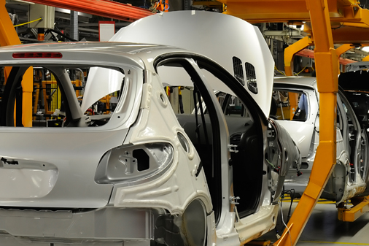
Beispiel – Automatisierung & Logistik
Sensordaten, Fertigungsdaten, etc.
Bereits einheitlicher Standard: OPC Foundation – OPC Unified Architecture
Plattformunabhängiger Daten- und Informationsaustausch
Datenzusammenführung
Modellierung von Informationen
Wer ist Handlungssubjekt für die Erzeugung von Sensordaten, Fertigungsdaten, etc.?
Haftungsgemeinschaften?
Vertragliche Lösungen über einheitliche Teilnahmebedingungen?

Slide 14
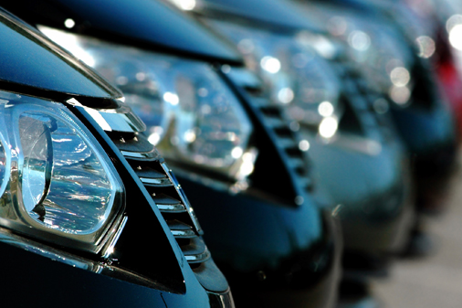
Beispiel – Car-2-Car & Automatisiertes Fahren
Vielschichtige technische Abläufe und Abhängigkeiten
Herausforderungen an Kompatibilität und Standardisierung
Technische und rechtliche Risiken durch Konnektivitätsausfälle
Produkthaftung
Wer ist Handlungssubjekt:
Der Fahrer, der Hersteller,
der Betreiber?

Slide 15
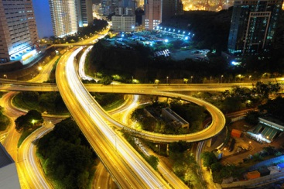
Beispiel – Smart Homes & Cities
Bi-polare Smart Meter ⇨ Multi-polare Datenströme
Bedeutung von RFID und Sensortechnik
Rolle von Aggregatoren und Datenmittlern
Wer betreibt den smarten Kühlschrank, die smarte Waschmaschine?
Der Eigentümer/Besitzer?
Der Nutzer?
Der Diensteanbieter?
Gibt es ihn?
Wie weit reicht der Dienst?
Schnittstellen?

Slide 16
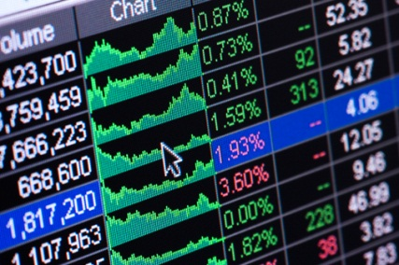
Beispiel – Hochfrequenzhandel
M2M-Modell auf Transaktionsbasis
Regulatorischer Ansatz
Gesetz zur Vermeidung von Gefahren und Missbräuchen im Hochfrequenzhandel (Hochfrequenzhandelsgesetz) (noch nicht in Kraft)
Ziel (u.a): Eindämmung von prozkylischen Effekten und z.B. "Flash-Crashs"
Anforderungen an Systeme und Risikokontrollen, um irrationale Marktstörungen einzugrenzen

Slide 17
Haftung – die Grundsätze

Slide 18
Haftung – Anspruchsgrundlagen
Vertrag
Pflichtenverstoß
Haftung für Erfüllungsgehilfen (§ 278 BGB)
Beweislastumkehr bzgl. Verschulden (§§ 280, 281 BGB)
Kausalitätsnachweis
Delikt (unerlaubte Handlung)
Gegen jedermann (auch gegen Vertragspartner)
Geschützte Rechtsgüter wie Eigentum und "sonstige Rechte"
Vorsatz oder Fahrlässigkeit
Verletzung einer Verkehrssicherungspflicht
Schutzgesetze (§ 823 Abs. 2 BGB)
Sonderhaftungstatbestände
Produkthaftung, Datenschutz, etc.

Slide 19
Haftung – die Grundsätze (1)
Haftungsbegründung
Handlungs- und Verschuldenshaftung
Vorsatz
Fahrlässigkeit ⇨ Verkehrs- und Sorgfaltspflichten
Zurechnungserweiterungen durch Störerhaftung
Zunächst für Markenverletzungen auf elektronischen Handelsplattformen entwickelt (Rolex vs. eBay)
Verlagerung von primären Haftungssubjekten zur Betreiberhaftung
Zurechnung von Drittnutzern unter reg. User-Account (BGH Halzband v. 11.3.2009, Az. I ZR 114/06)

Slide 20
Haftung – die Grundsätze (2)
Haftungshöhe – Kausalitätsgrundsatz
Ursache ⇨ Wirkung ⇨ Haftung
Zurechnung von adäquat-kausalen Schadensverläufen
Zunehmende Verselbständigung technischer Prozesse
Kontrollverlust
Schadensadäquanz – Abgrenzungskriterien
"Außerhalb aller Wahrscheinlichkeit"?
"Gewöhnlicher Verlauf der Dinge"?
AGB-Recht: Haftung für den typischerweise vorhersehbaren Schaden bei Verletzung wesentlicher Vertragspflichten (sog. Kardinalpflichten)

Slide 21
Haftung – Spezialfragen

Slide 22
Haftung – die Grundfragen für M2M
Menschen für automatisierte Prozesse end-to-end verantwortlich, wenn wegen Komplexität und Interdependenz kaum noch einseitig kontrollierbar?
Interaktive Algorithmen können fehlerhaft sein
Beherrschbarkeit?
Steuerbarkeit?
Zurechenbarkeit?
Maschinen als Addressat von (Sorgfalts-)Pflichten?
Relevanz "künstlicher Intelligenz"?

Slide 23
Haftung – Was tun bei M2M?
Was bedeutet das für M2M?
Neue Wirkungsketten bei M2M
WAS ist hier (überhaupt noch) typischerweise vorhersehbar?
Für WEN ist Schadensverlauf vorhersehbar?
Komplexe Interdependenzen
WEM ist Schadensverlauf zurechenbar?
Unterbrochene Kausalverläufe
Risiken mit hergebrachtem AGB-Recht (außerhalb geschlossener Nutzergruppen) nicht angemessen eingrenzbar
Vertragsgestaltung auf neuer Ebene
!

Slide 24
Neue Haftungsmaßstäbe bei M2M?
Zusammenwirken von Mensch und Maschine als neuartiges, erweitertes Handlungs-, Haftungs- und Rechtssubjekt
Untrennbare menschlich-technische Risiko- und Verantwortungs-sphäre – Grenzen?
Veränderte Haftungszurechnung in neuartigen, hybriden Mensch-Maschine-Konstellationen
Mittelbare Störerhaftung?
Erweiterte Kontroll-, Sorgfalts-, Prüf- und Verkehrssicherungs-pflichten?
Zumutbarkeitskriterien und Vorhersehbarkeit?
Keine Enthaftung!
Gesamtschuldnerische Haftung?
Regress?

Slide 25
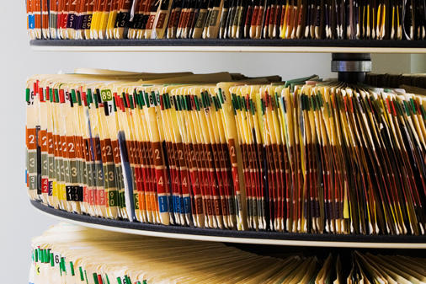
Konnektivität & Haftung
Maschine/ RFID Mobilfunk Sensor/Maschine
Kommunikation nicht mehr von Menschen initiiert
Telekommunikationsdienst (§ 3 Nr. 24 TKG)
Wer trägt Risiko des Konnektivitätsausfalls?
EUR 12,5k Haftungscap für Endnutzer (§ 44a TKG) auch für M2M Konnektivitätsschäden (im B2C)?
Beispielsfall Gesundheitsbranche – Regulierungsbedarf?

Slide 26
Datenschutz

Slide 27
Datenschutz & Datensicherheit (1)
Massiver Datenaustausch Big Data
Vollautomatisierte Erhebung und Verarbeitung von Daten
Die Daten, die der Mensch im Internet als Kometenschweif hinter sich her zieht – z.B.
Sensordaten – BDSG
Standort- und Verbindungsdaten – TKG
Verbrauchsdaten – BDSG, EnWG
Abrechnungsdaten – ggf. TKG, BDSG, EnWG
Gesundheitsdaten – BDSG, SGB
Big Data Technologie neue Kombinationsmöglichkeiten
Zunahme möglicher Nutzerprofile

Slide 28
Datenschutz & Datensicherheit (2)
WAS? WO? WANN? WIE? WOFÜR?
Technischer Datenschutz als Schutzprinzip
Auftragsdatenverarbeitung stößt an Grenzen
Von 1:1 auf 1:n Prozesse kaum sinnvoll zu erweitern
Scheitert in bi-polaren Datenströmen
Big Data führt zu Personenbezügen, die sich erst später erweisen (z.B. über Geolokationsdaten)
Erhöhte Anforderungen an Datensicherheit
Rechtsdurchsetzung wird im Datenschutz zunehmen

Slide 29
Fazit

Slide 30
Fazit
Autonom agierende Technologie erweitert Wirkbereich von Handlungssubjekten
Lösungen durch AGB für geschlossene Nutzergruppen?
Haftungsfragen – Grenzen des Zurechnungsmodells
Weist Betreiberhaftung in die richtige Richtung?
Modelle gemeinschaftlicher Haftung
Schadensadäquanzen im multiplen M2M schwer vorhersehbar
Big Data – Datenschutz vor Herausforderungen
Regulatorische Ansätze und Verbrauchervertrauen

Slide 31
Vielen Dank
Dr. Alexander Duisberg
Partner
Bird & Bird LLP – München
T: +49 (0)89 3581 6239
M: alexander.duisberg@twobirds.com
Bird & Bird is an international legal practice comprising Bird & Bird LLP and its affiliated and associated businesses.
Bird & Bird LLP is a limited liability partnership, registered in England and Wales with registered number OC340318 and is authorised and regulated by the Solicitors Regulation Authority. Its registered office and principal place of business is at 15 Fetter Lane, London EC4A 1JP. A list of members of Bird & Bird LLP and of any non-members who are designated as partners, and of their respective professional qualifications, is open to inspection at that address.
twobirds.com

